Slide 1
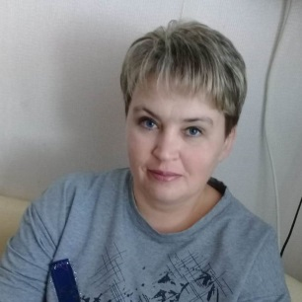
муниципальное бюджетное общеобразовательное учреждение Гашунская средняя общеобразовательная школа №4
Информация о профессиональных достижениях
учителя математики
Терещенко Виты Витальевны

Slide 2
1. Наличие у учителя образовательной организации собственной методической разработки по преподаваемому предмету, имеющей положительное заключение по итогам апробации в профессиональном сообществе
Проблема: «Формирование математических компетенций обучающихся на основе системно - деятельностного подхода в обучении»
Целью моей работы является
создание условий для развития личности обучающихся, необходимых для самореализации в различных сферах деятельности. Образовательные и компьютерные технологии
Интерактивные методы обучения
Внеклассная работа по предмету

Slide 3
Интерактивные методы обучения
Групповые
Индивидуальные
выполнение практических задач
Дискуссионные:
- Групповая дискуссия
- Анализ ситуаций выбора
- Разбор инцидентов из
практики (метод кейсов)
- «Мозговой штурм»
Дебаты
Незаконченное предложение
Творческие конкурсы
Игровые:
- Деловая игра
- Сюжетно-ролевая игра
Дидактическая игра
Экскурсия
- Организационно-
деятельностная игра

Slide 4
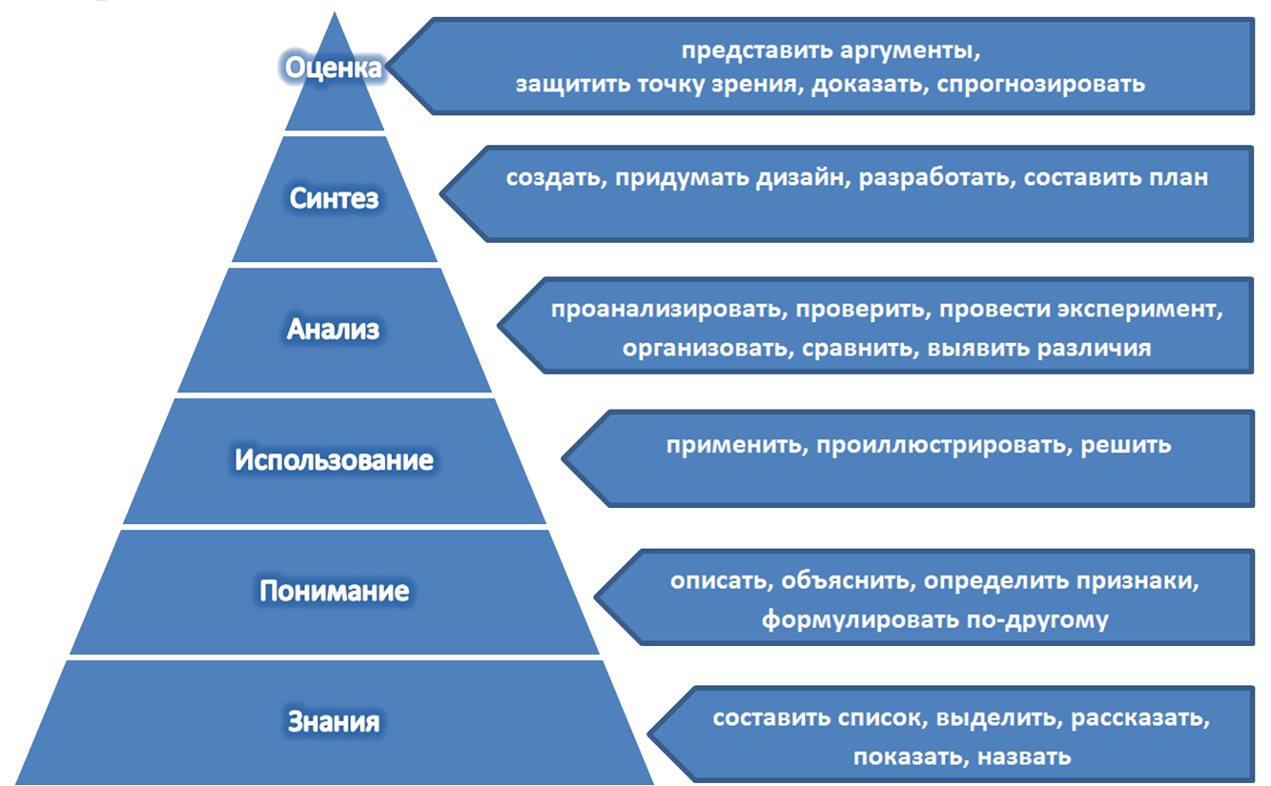
Пирамида Блума

Slide 5
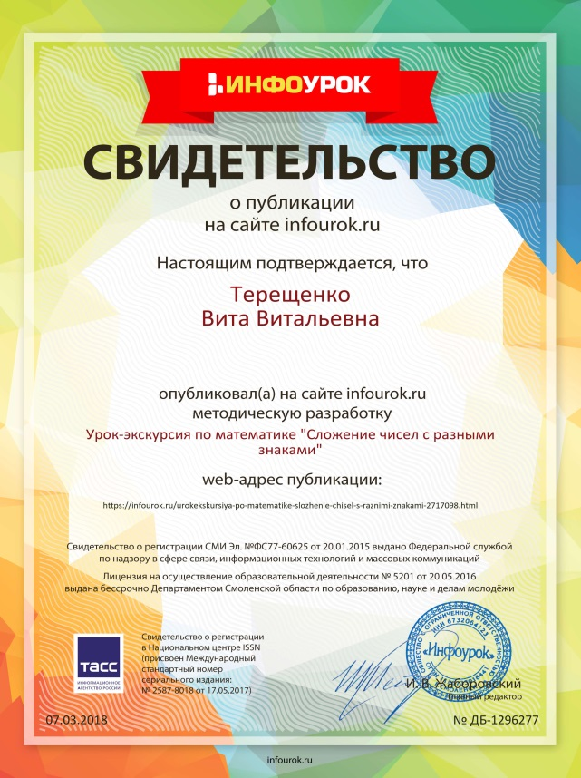
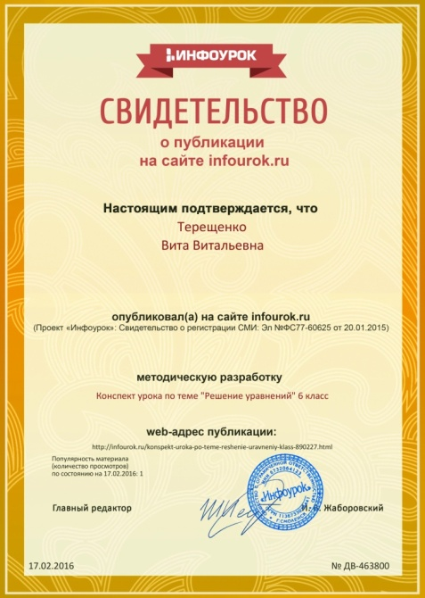
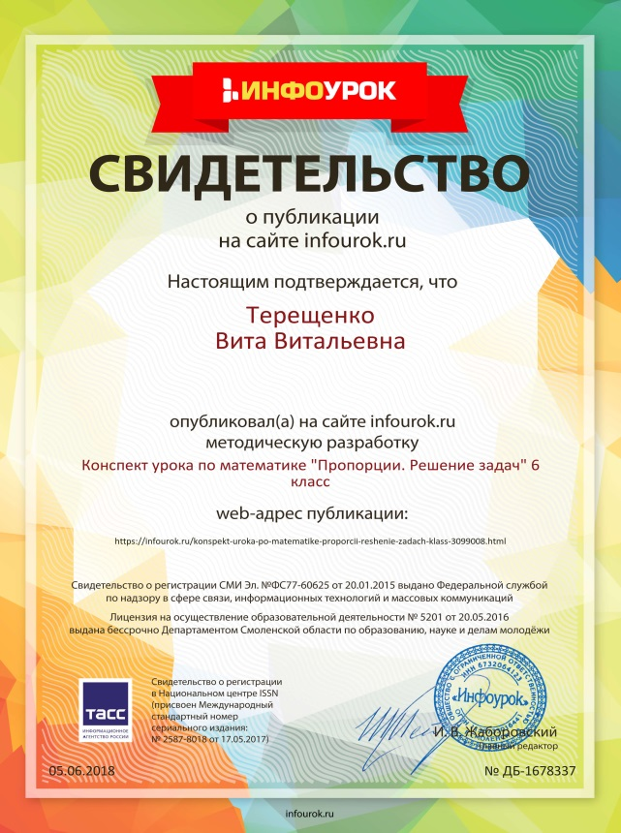
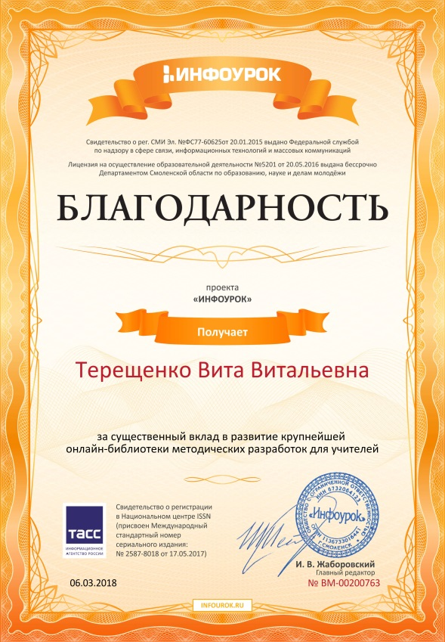
Обобщение и распространение опыта

Slide 6
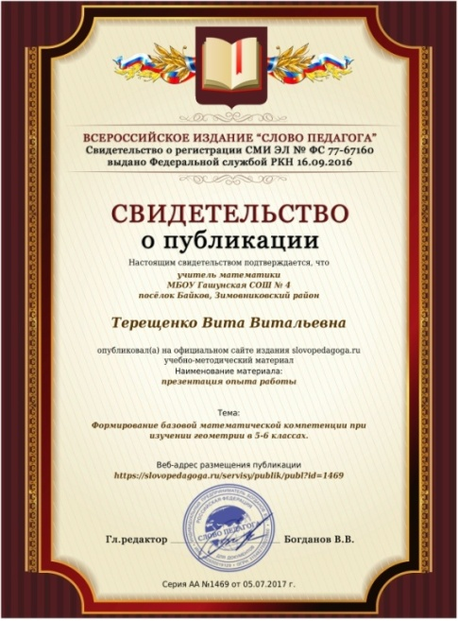
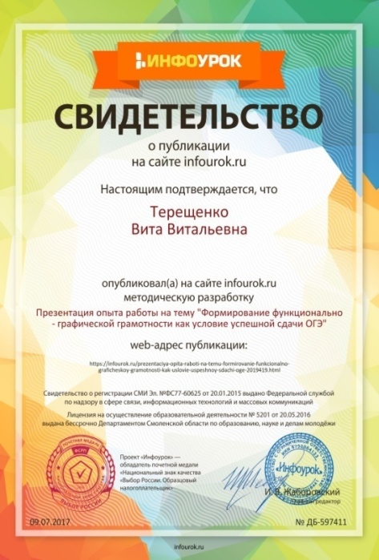
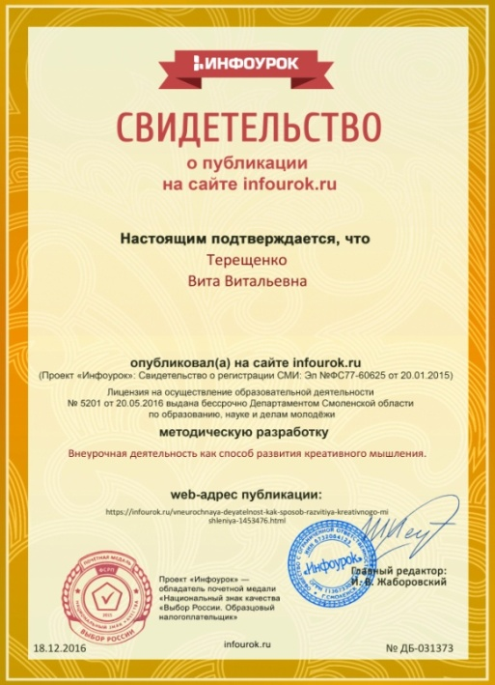
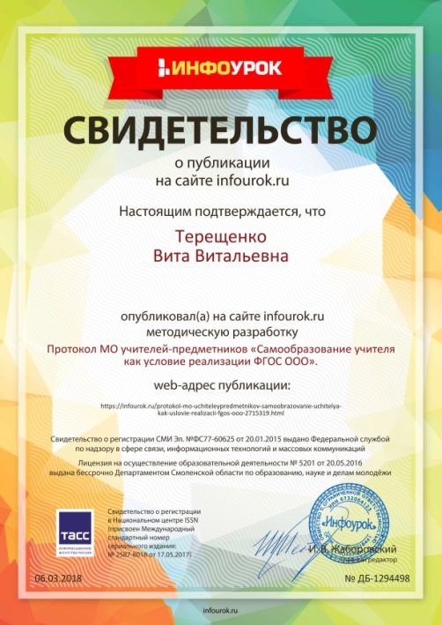
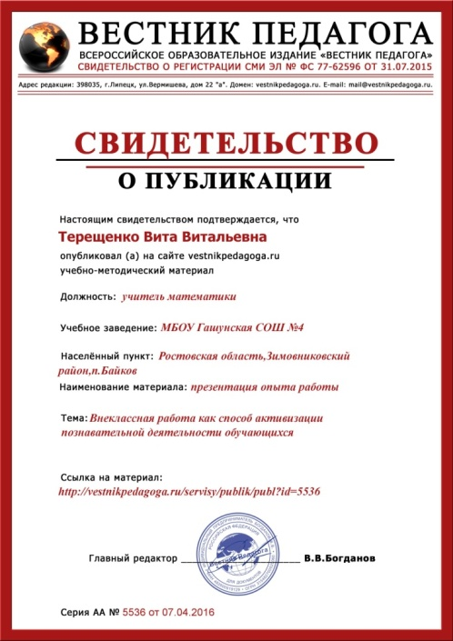
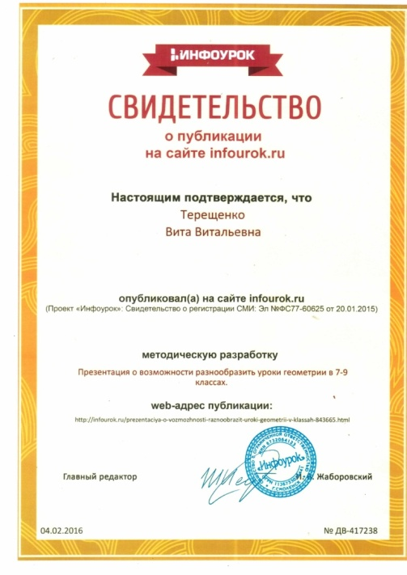
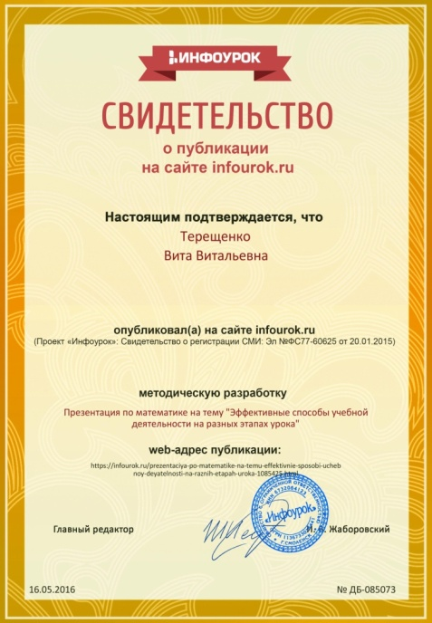
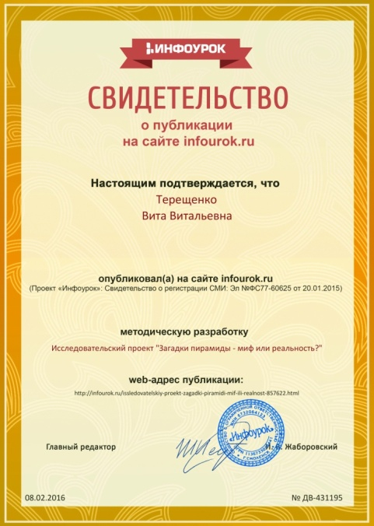
Публикация опыта на страницах сайтов:
gashunskayasosh4@mail.ru
https://педагогический-ресурс.рф/кабинет/профиль/
http://pedsovet.su/load/34-1-0-40327
https://portalpedagoga.ru/servisy/publik/publ?id=16465
https://infourok.ru/user/tereschenko-vita-vitalevna/material
http://vestnikpedagoga.ru/publikacii/publ?id=5536

Slide 7
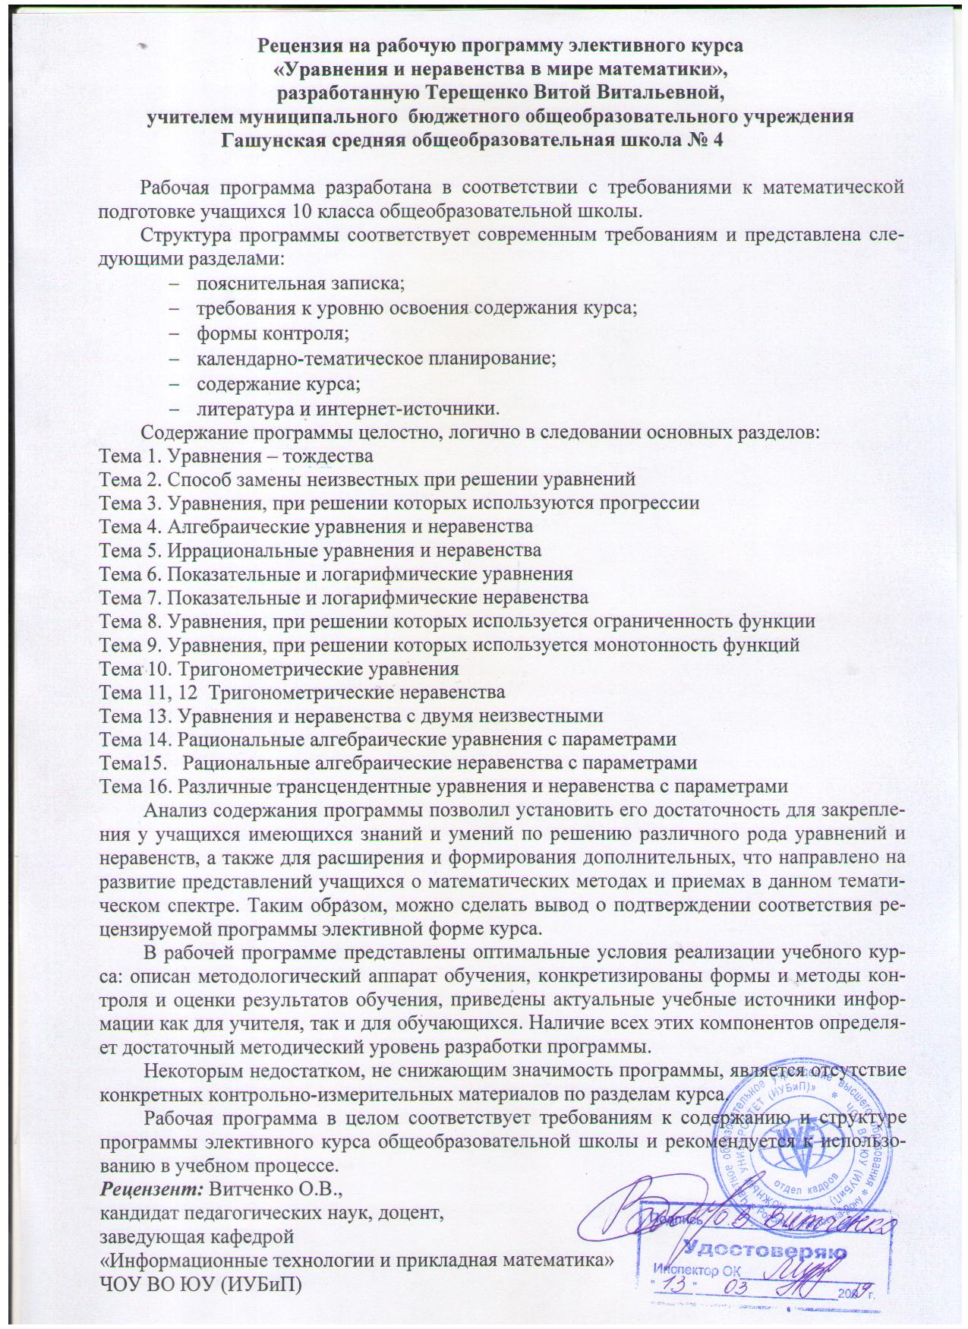
Рабочая программа элективного
курса для обучающихся 10 класса
«Уравнения и неравенства
в мире математики» прошла
экспертизу и получила
положительное заключение
Эксперта (Витченко О.В., кандидат
педагогических наук, доцент,
заведующая кафедрой
«Информационные технологии и
прикладная математика»)

Slide 8
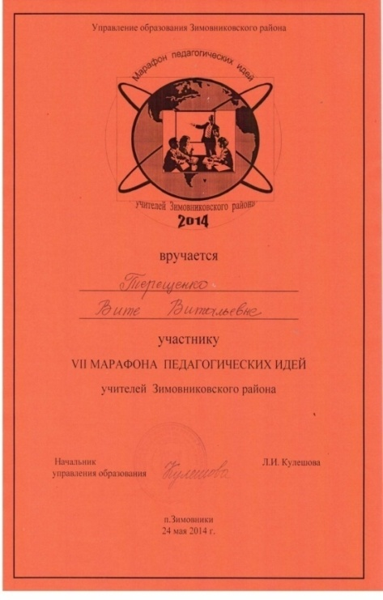
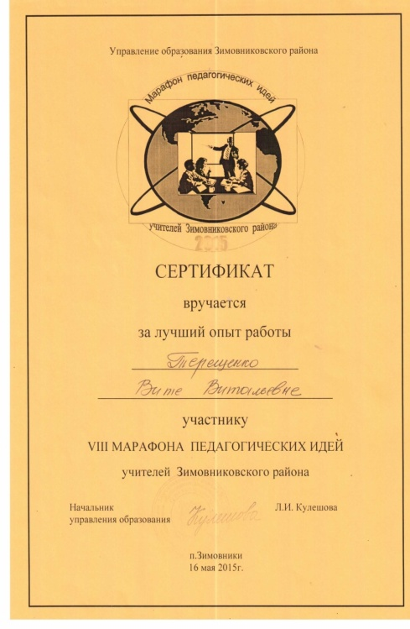
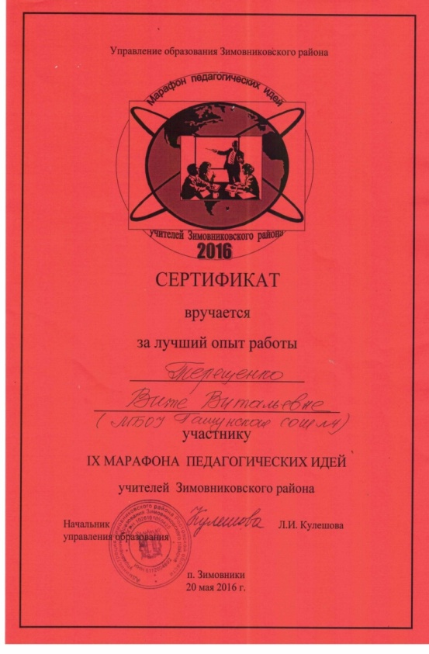
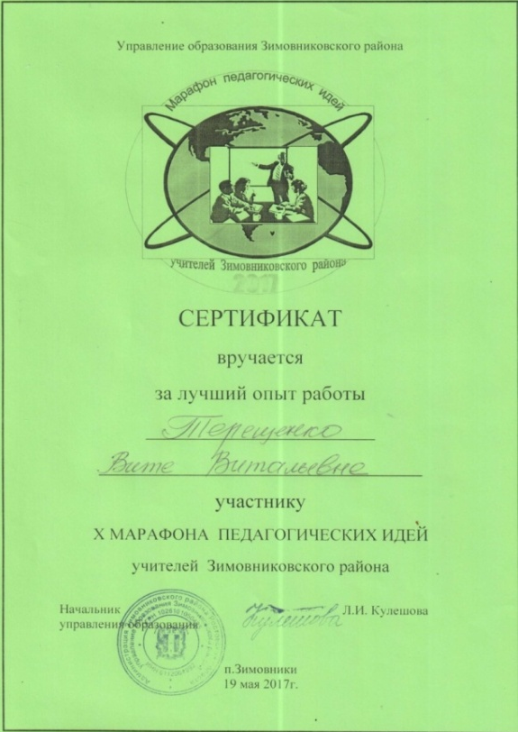
«Марафон педагогических идей» учителей Зимовниковского района

Slide 9
2. Высокие(с позитивной динамикой за последние три года) результаты учебных достижений обучающихся, которые обучаются у учителя.
В соответствии с требованиями ФГОС учитываю такие особенности контроля и оценивания учебных достижений обучающихся:
комплексный подход к оценке результатов образования (оценка предметных, метапредметных и личностных результатов общего образования);
оценка успешности освоения содержания отдельных учебных предметов на основе системно - деятельностного подхода, проявляющегося в способности к выполнению учебно-практических и учебно-познавательных задач;
оценка динамики образовательных достижений обучающихся;
самооценка и взаимооценка;
использование накопительной системы оценивания (Портфолио)
использование наряду со стандартизированными письменными или устными работами таких форм и методов оценки, как проекты, практические работы, творческие работы, самоанализ, самооценка, наблюдения и др.;

Slide 10
Положительная динамика результатов освоения
образовательных программ

Slide 11
Результаты ЕГЭ(базовый уровень)
Результаты ЕГЭ (профильный уровень)

Slide 12
Результаты ВПР

Slide 13
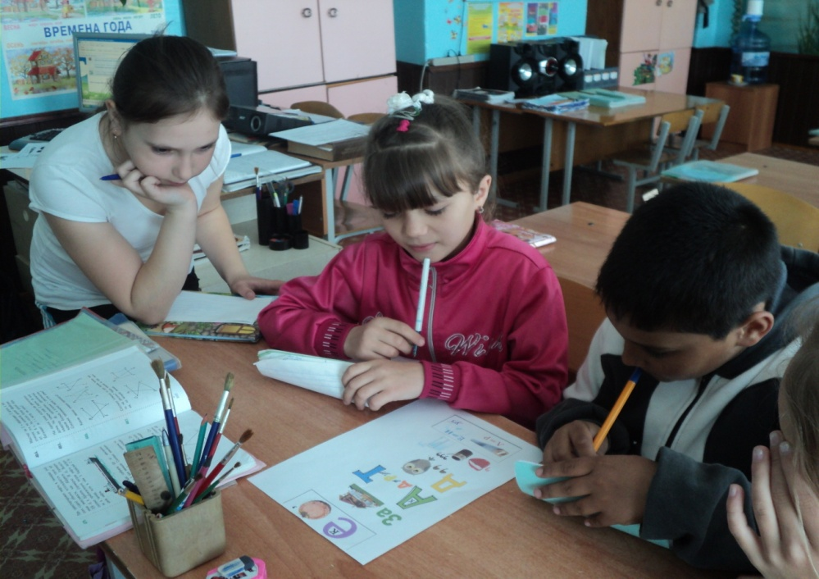
3. Высокие результаты внеурочной деятельности обучающихся по учебному предмету.
Реализация курсов внеурочной деятельности;
Реализация элективных курсов;
Организация проектной деятельности;
Участие в конкурсах, олимпиадах;
Организация и проведение предметных недель.
«В любом открытии есть 99%
труда и потения и только 1%
таланта и способностей»
Л.Магницкий.

Slide 14
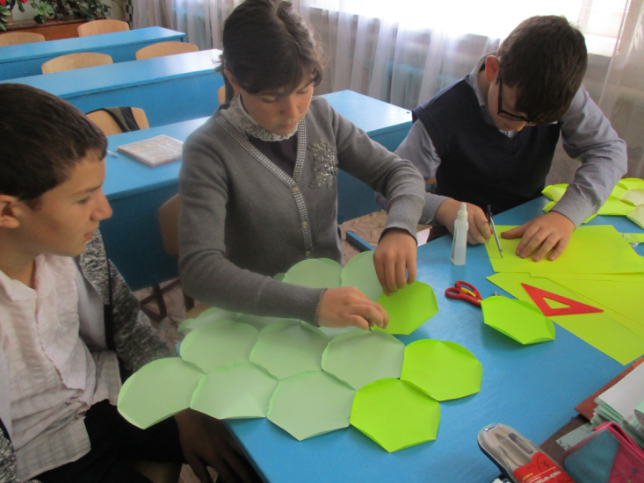
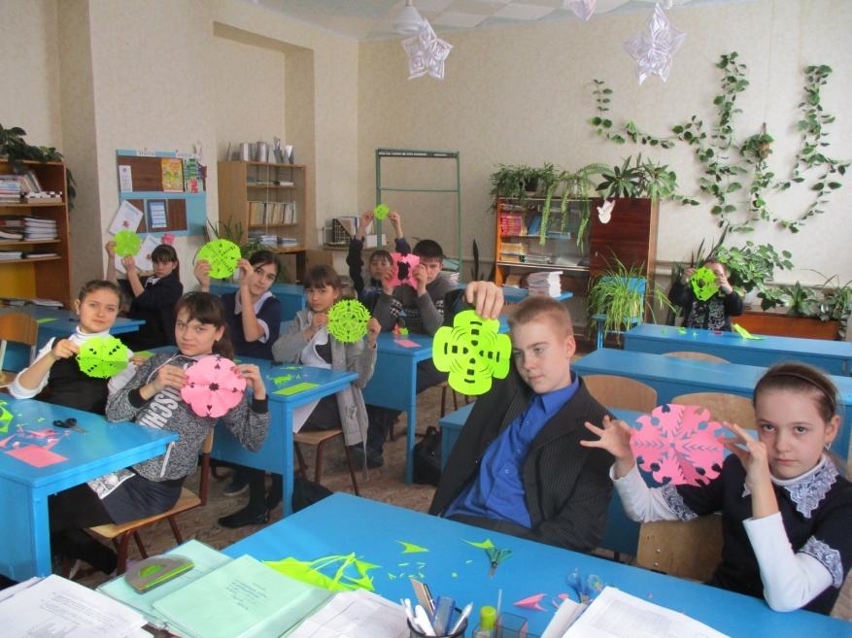
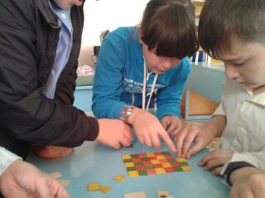
Реализация курсов внеурочной деятельности
«Занимательная геометрия» 5 класс
«Математика вокруг нас» 6 класс
«Шахматный клуб» 4-7 классы
«Геометрические головоломки» 7 кл.
Занятия из курса «Геометрические головоломки»

Slide 15
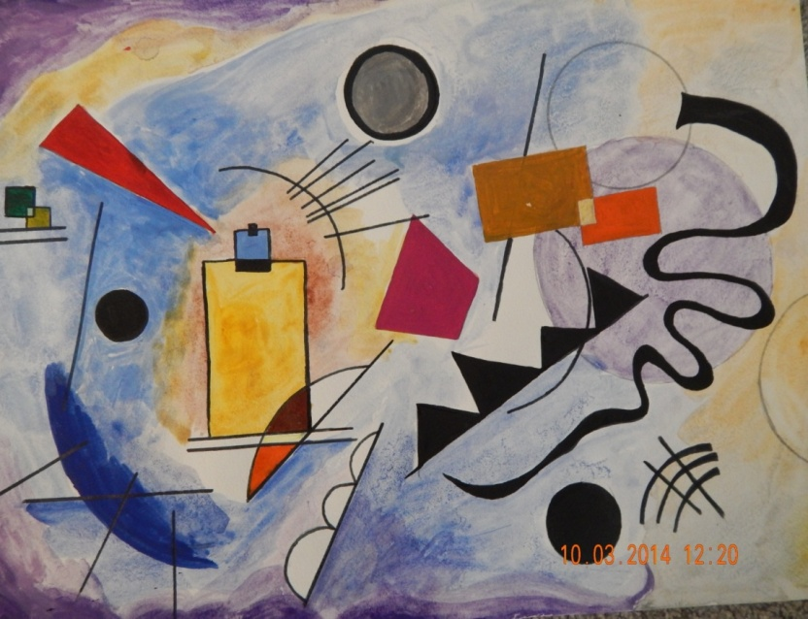
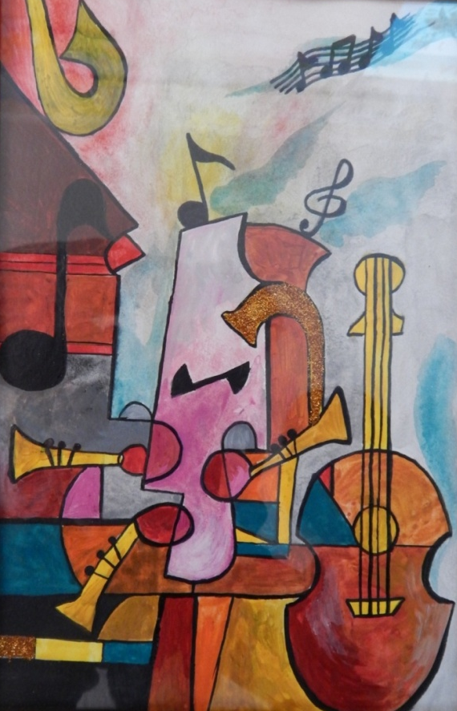
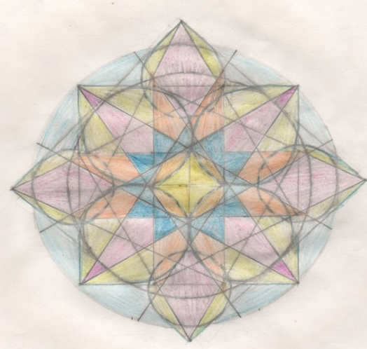
Рисуем геометрическую абстракцию

Slide 16
6 класс «Рисунок или как доплыть до Антарктиды»
Занятия из курса «Математика вокруг нас»
Проектная деятельность

Slide 17
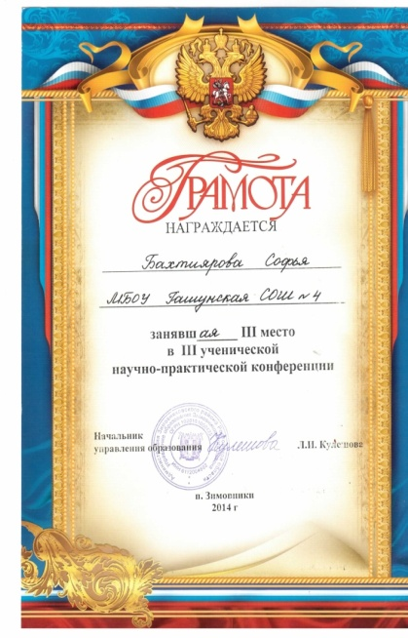
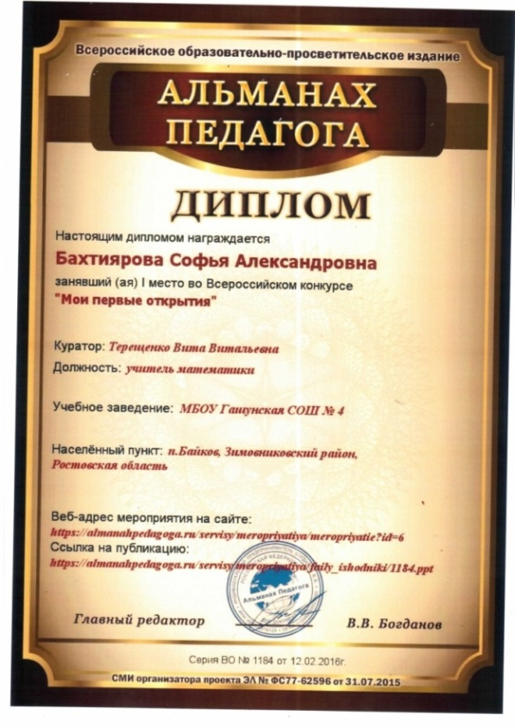
Проектная деятельность обучающихся
проект «Загадки пирамиды-миф или реальность?» участие в районной научно практической конференции
проект «Математика в живописи» III место в районной научно-практической конференции; I место во всероссийском конкурсе «Мои первые открытия»

Slide 18
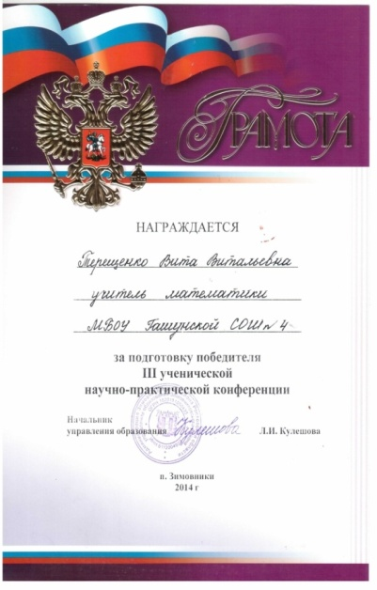

Slide 19
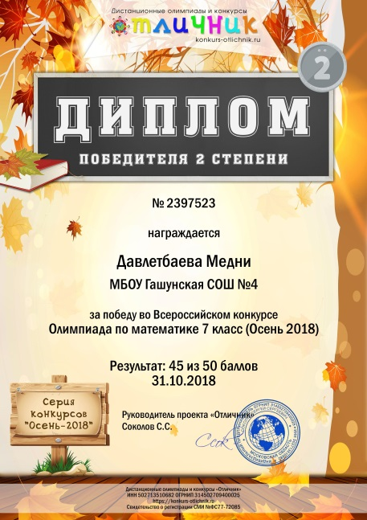
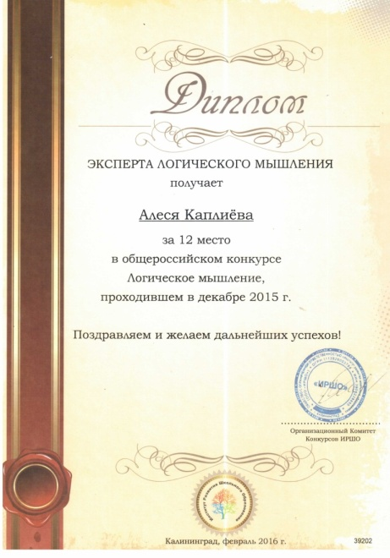
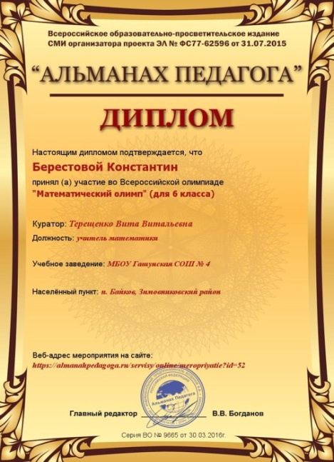
Достижения обучающихся в конкурсных мероприятиях по предмету:

Slide 20
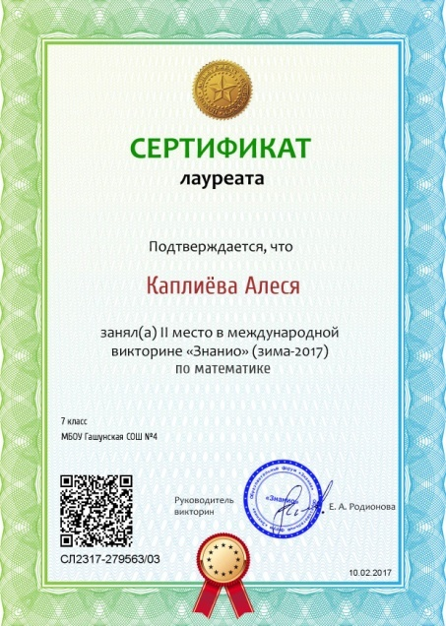
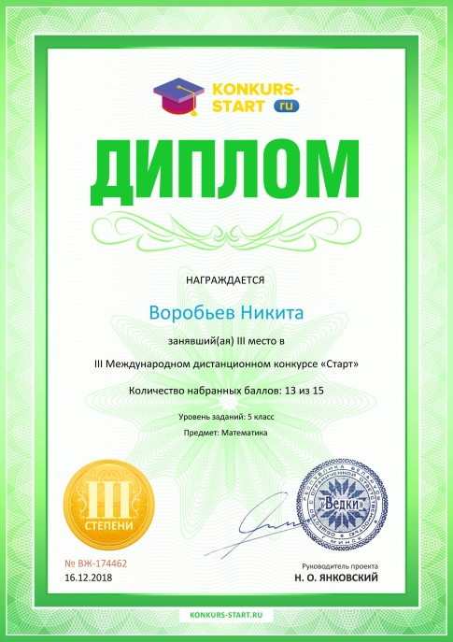
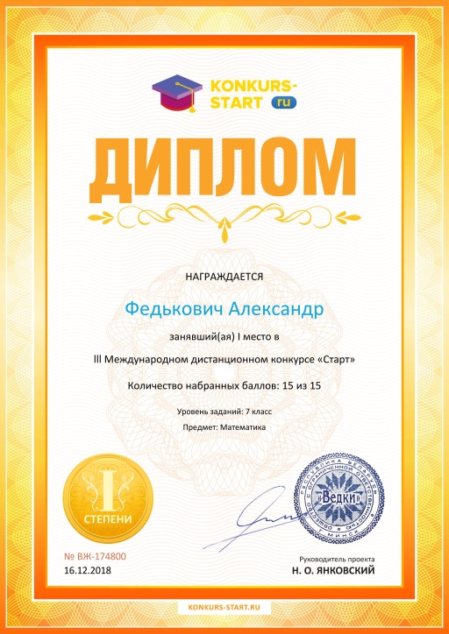
Результативность участия в международные online олимпиадах:

Slide 21
Проведение предметных недель
Дата | Мероприятие | Класс
08.02. | Открытие недели | 5-11
 | «Русский фольклор в числах» | 5,6
 | «Считай, смекай, отгадывай!» - эстафета | 7,8
09.02 | Математики рисуют!!! Математики рисуют? | 7-11
 | «Математическая радуга» - игра | 5
10.02 | Математика в поговорках, пословицах, загадках. Марафон | 5-11
11.02 | Математическая эстафета И пусть победят сильнейшие! | 6
 | Занимательные страницы математики | 9-11
12.02 | «Математический брейн-ринг» | 8-11

Slide 22
Театр пантомимы
Вектор
Цифра «9»
Биссектриса
Перпендикулярные прямые
х
Прямоугольник

Slide 23
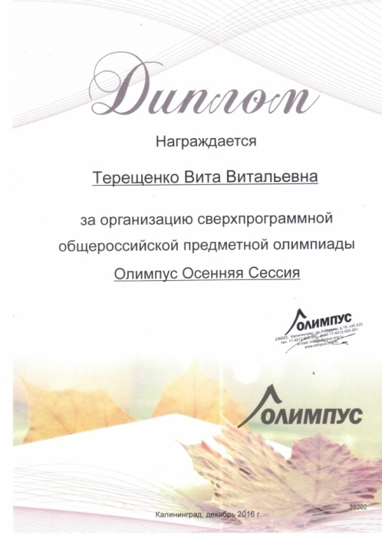
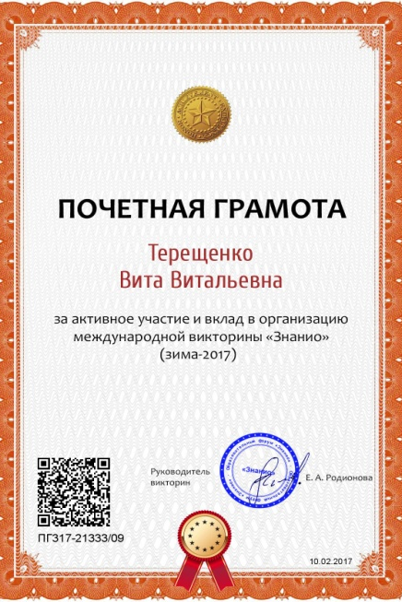
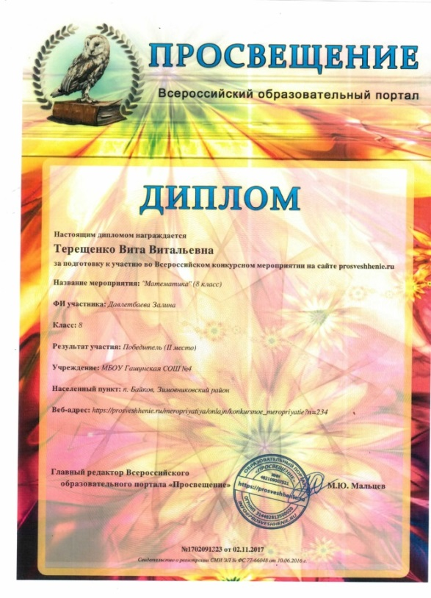
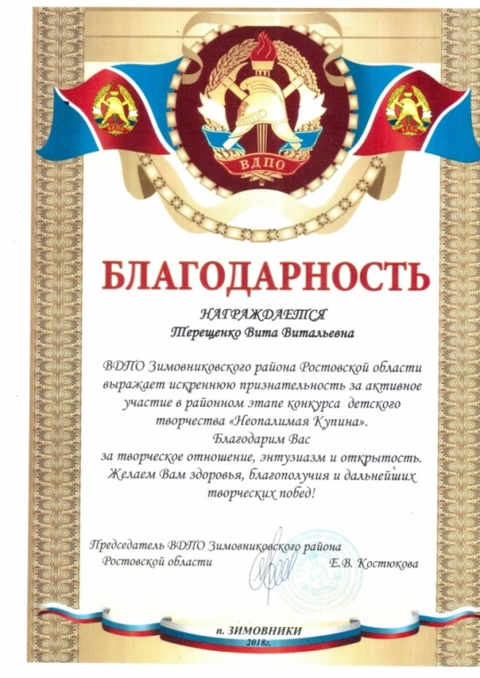
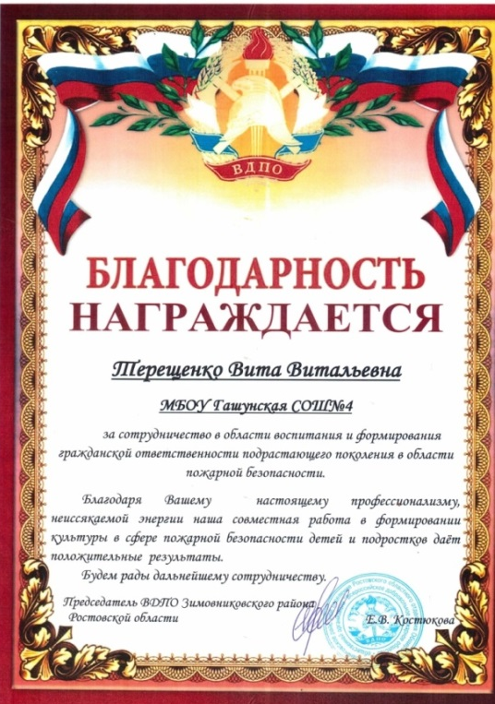
Общественная оценка высоких результатов внеурочной деятельности учителя

Slide 24
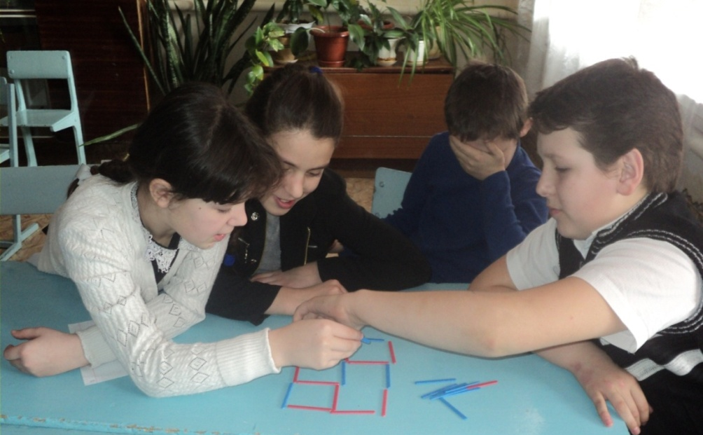
4. Создание учителем условий для адресной работы с различными категориями обучающихся …
2015-16 учебный год: Разработка и реализация индивидуальных программ сопровождения одарённых детей в рамках реализации программы «Одарённые дети»
2015-16,2016-17, 2017-18 учебные годы: Участие в рабочей группе по разработке программы коррекционной работы для реализации ООП ООО.

Slide 25
5. Обеспечение высокого качества организации образовательного процесса на основе эффективного использования учителем различных образовательных технологий, в том числе дистанционных образовательных технологий или электронного обучения
-Проблемно-диалогическая технология
-Технология ситуативного обучения
-Технология оценивания образовательных достижений
-ИКТ

Slide 26
Повышение качества образовательного процесса средствами дистанционных технологий обучения
В своей педагогической деятельности в качестве одного из средств ИКТ использую цифровые образовательные ресурсы:
http://www.ed.gov.ru – Министерство образования Российской Федерации.
http://www.edu.ru – Образовательный Федеральный портал «Российское образование»
http://www.school.colu.ru - Национальный портал «Российский общеобразовательный портал».
http://www.distance-learning.ru – Информационный портал «Дистанционное обучение».
http://college.ru – Образовательный интернет-портал.
http://katalog.iot.ru – Каталог образовательных ресурсов сети Интернет.
http://videouroki.net - Открытый информационный ресурс проекта «Инфоурок»

Slide 27
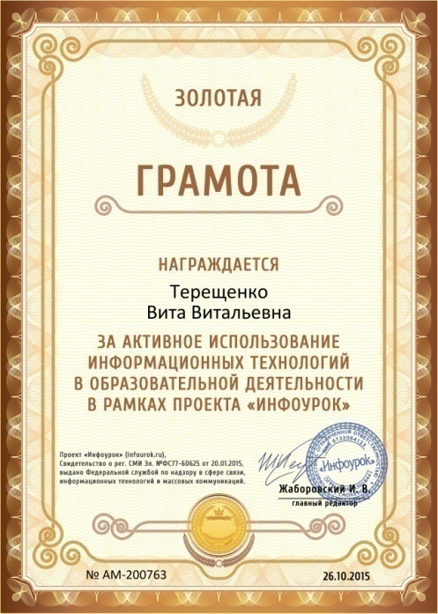

Slide 28
6. Непрерывность профессионального развития учителя
Индивидуальную модель развития профессиональных
компетенций реализую через:
Работа в методических объединениях, творческих группах
(школьного и муниципального уровней).
Инновационная деятельность педагога.
Обобщение и распространение собственного
педагогического опыта.
Аттестация , повышение квалификации.
Развитие профессиональной компетентности
через активные формы работы с педагогами.

Slide 29
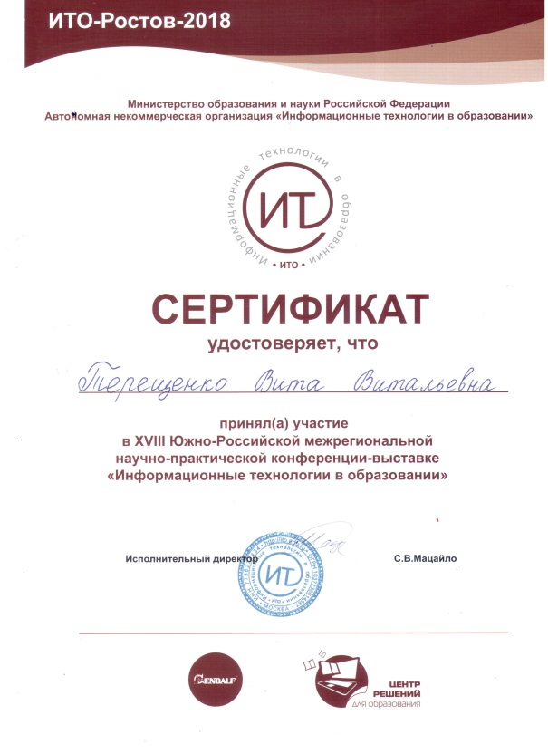
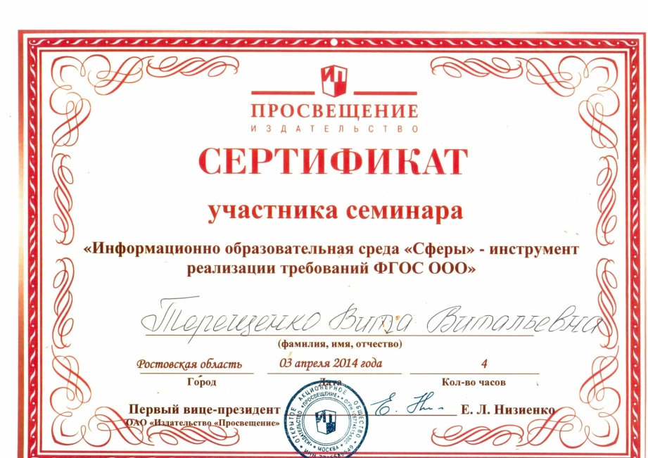
Участие в семинарах, конференциях:
- «Информационно образовательная среда «Сферы»- инструмент реализации требований ФГОС ООО», 2014 год;
- XVIII Южно-Российская межрегиональная научно-
практическая конференция-выставка «Информационные технологии в образовании»,2018г

Slide 30
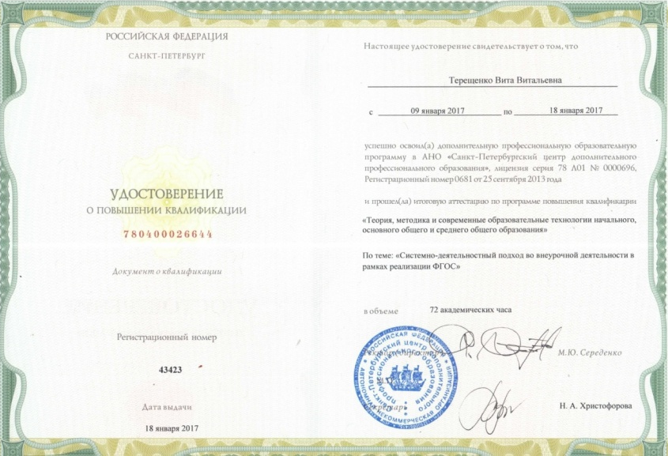
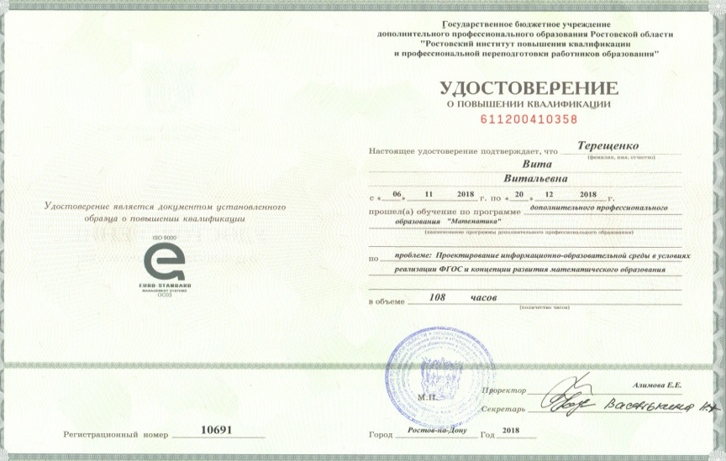
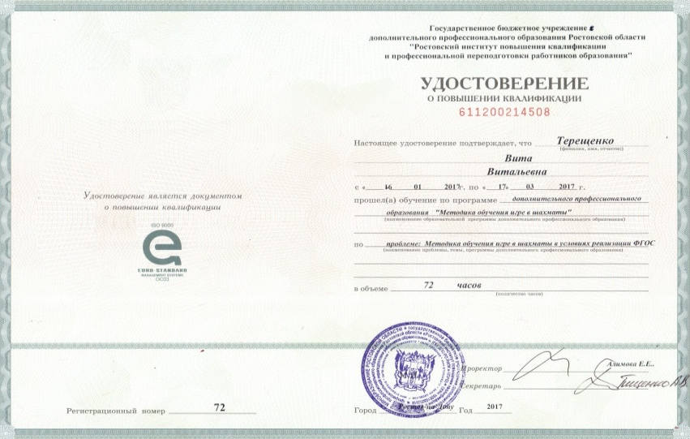
2015год «Учебно-познавательные задачи как средство достижения образовательных результатов в контексте ФГОС на уроках математики»(72часа); 2015год «Проектирование образовательных отношений в логике ФГОС при обучении математике с использованием линии УМК по математике(5-11классы) авторов Г.К., К.С., О.В. Муравиных» (72часа); 2017год «Системно – деятельностный подход во внеурочной деятельности в рамках реализации ФГОС» (72 часа); 2017год «Методика обучения игре в шахматы в условиях реализации ФГОС» (72 часа)

Slide 31
На базе РИПК и ППРО прошла обучение по курсу «Проектная деятельность в информационной образовательной среде XXI века» и защитила проект на тему «Квадратные уравнения»

Slide 32
Участие в работе всероссийской творческой группы
«Современное преподавание предметов естественно-научного цикла: профессиональные компетенции и новые технологии» с материалом на тему «Формирование функционально-
графической грамотности,
как условие успешной сдачи ОГЭ».

Slide 33
Деятельность в качестве эксперта
С 2010 года член территориальной предметной комиссии по проверке письменных экзаменационных работ по математике при проведении государственной (итоговой) аттестации обучающихся, освоивших образовательные программы основного общего образования.

Slide 34
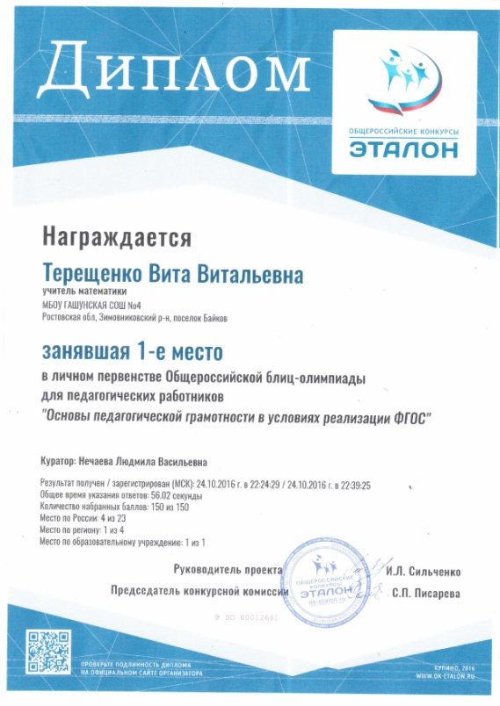
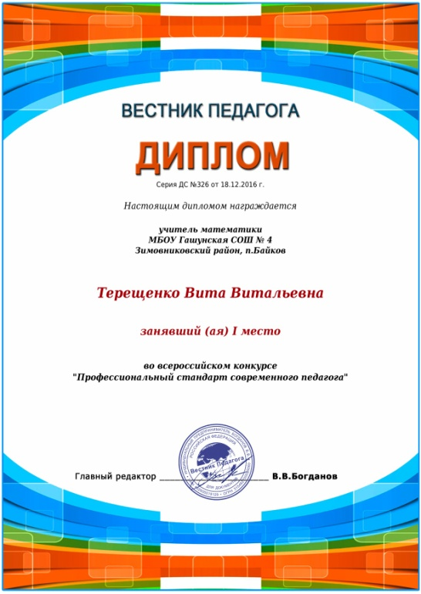
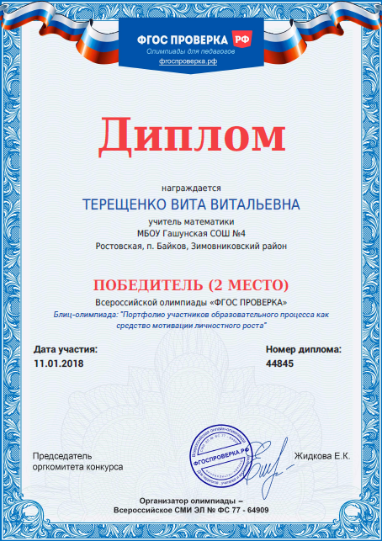
Результаты участия в конкурсах
Результаты участия
в конкурсах

Slide 35
«Математика открывает свои тайны только тому, кто занимается ею с чистой любовью, ради её собственной красоты» Архимед
Спасибо за внимание!

